Slide 1
丰益油脂质检报告管理系统说用说明 丰益油脂科技（连云港）有限公司
Version: 1.0
Date: 2017.08.15
Prepared by:陈东

Slide 2
概要
01
COA文件提交待审
02
使用AIP进行电子签章和签名
03
发运部门打印

Slide 3
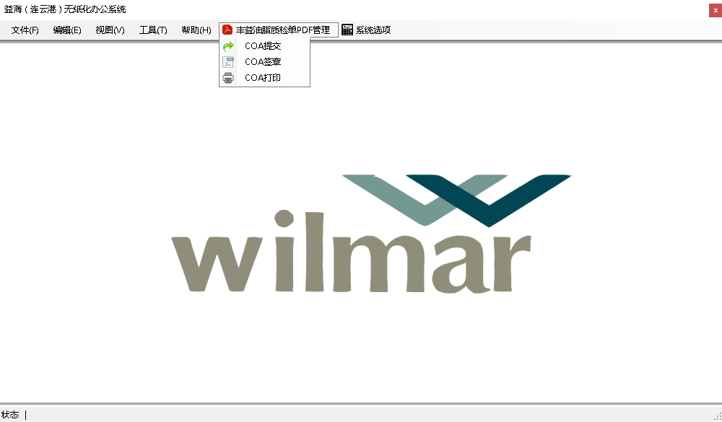
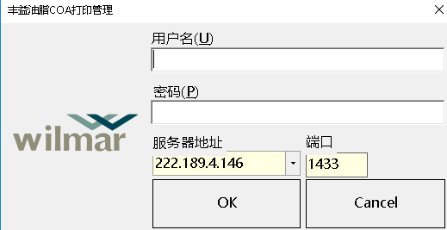
使用域用户ID登录

Slide 4
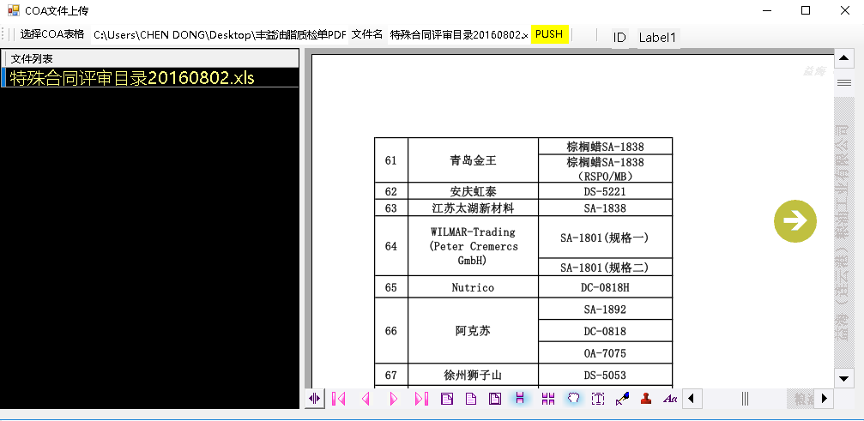
COA文件提交待审

Slide 5
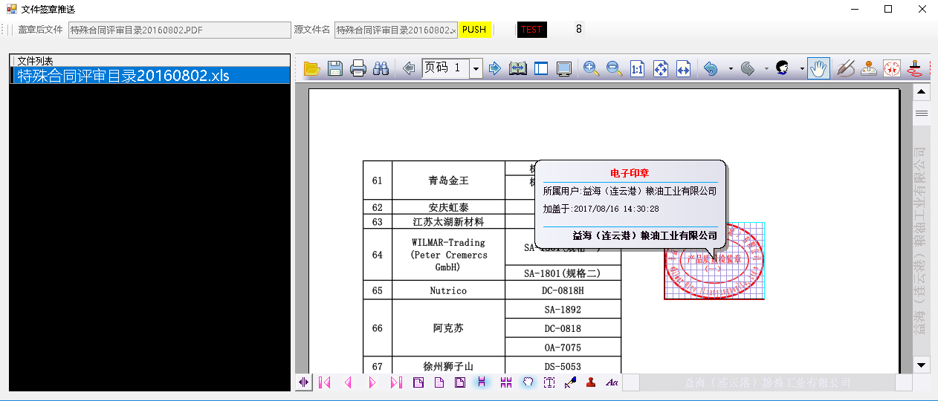
使用AIP进行电子签章和签名

Slide 6
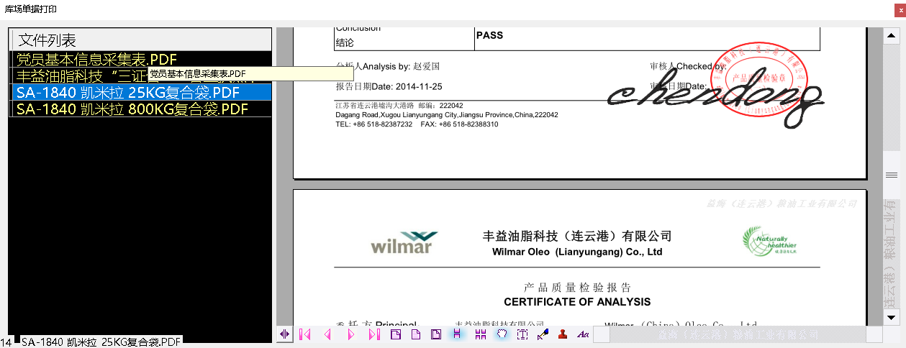
发运部门打印

